Slide 1

منظومة بثّ قُطريّة
درس رياضيّات للصفّ الثالث
موضوع الدرس: الضرب العمودي الطريقة المختصرة
مع المعلّم : حسن ايوب
الرجاء تزوّدوا بـ _____________________
Notes:
اكتبوا النصّ الملائم وكذلك المعدّات المطلوبة.

Slide 2


مَاذَا سنتعلّم الْيَوْم ؟
فعالية تمهيدية.
التذكير بالضرب بطريقة التوزيع.
تذكير الضرب العمودي بالطريقة المفصلة والطريقة المختصرة.
الضرب العمودي بالطريقة المختصرة بدون تبديل.
الضرب العمودي بالطريقة المختصرة مع تبديل.
لِدَرْس الْيَوْم جَهِّزُوا دَفْتَر وَقَلَّم لِلْكِتَابَة.
Notes:
משך השקף: 2 דקות
הציגו את עצמכם ואת מהלך השיעור:
מוזמנים לפנות בצורה אישית לתלמידים:
דוגמה לטקסט שייאמר בעל פה: "שלום, שמי___. אני מורה ל____ ממקום בארץ____. מה שלומכם? אני שמח/ה שהצטרפתם אליי", וכו'.
נושא השיעור ומה מטרתו:
דוגמה לטקסט שייאמר בעל פה: "בשיעור הזה נלמד על_________. הצטרפו אליי ויהיה לנו כיף. מוכנים? מתחילים!"
נתחיל ב…. (שלב פתיח השיעור)
נמשיך בלגלות (שלב הלימוד / הקניה - כתבו כאן שאלה מסקרנת שתיתן מענה על מטרת השיעור)
נתנסה ב… (שלב התרגול / התנסות)
נסכם (שלב סיכום השיעור)

Slide 3


مَاذَا يَجِب أَنْ نُحضّر للحصّة ؟
Notes:
למחוק שקופית זו אם אין בה צורך.
משך השקף: דקה
בשקף זה ודאו שכולם הצטיידו בעזרים הנדרשים (מומלץ שעזרים אלו יהיו גם אצלכם עבור הדגמה).
מחקו את המיותר או הוסיפו במידת הצורך (הקפידו על זכויות היוצרים).
זה הזמן להציג את כללי ההתנהגות בשיעור: בקשו מהלומדים לסגור חלונות של יישומים אחרים במחשב, להרחיק אמצעים מסיחים, להתיישב בחדר שקט, להניח כוס מים לידם, ובעיקר להתמקד במפגש.

Slide 4



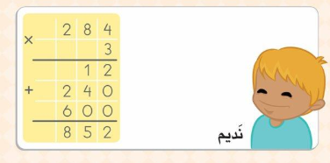
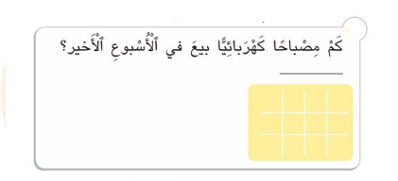
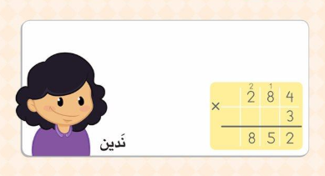
نَبْدَأ بِمُتْعَةٍ
فعالية تمهيدية
284
3

Slide 5
نَبْدَأ بِمُتْعَةٍ
فعالية تمهيدية – طريقة نديم
الاف | مئات | عشرات | احاد
284
2 8 4
X
3
3
1 2
3 x 4
في البداية ضرب الاحاد
+
2 4 0
3 x 80
بعد ذلك نضرب العشرات
852
6 0 0
3 x 200
بعد ذلك نضرب المئات
852 مصباحًا كهربائيًا بيع في الأسبوع الاخير
8
5
2

Slide 6
نَبْدَأ بِمُتْعَةٍ
فعالية تمهيدية – طريقة ندين
لِمَعْرِفَة إذَا كَانَتْ طَرِيقَة نَدِين صَحِيحِه، عَلَيْك الإِنْتِبَاه والتَّمَعُّن فِي الدَّرْسِ التَّالِي

Slide 7


مَا الَّذِي نَعْرِفُهُ مِنْ قبلُ ؟
المعرفة المسبقة
الاستعداد للضرب العمودي
إتقان عملية الضرب العمودي بالطريقة المفصلة وطريقة التوزيع
إتقان جدول الضرب حتى 100
قاعدتي الضرب في 0 وفي 1
الضرب في عشرات كاملة، مئات كاملة أو آلاف كاملة في عدد من رقم واحد
فهم معنى قيمة المكان في العدد حسب النظام العشري
إتقان حل تمارين جمع عمودي.
7

Slide 8
الضرب العمودي
يعتمد ألغوريتم ”الضرب العمودي“ على قانون التوزيع وعلى فهم المبنى العشري.
___ = 6 X 584
مثال:
4 + 80 + 500 = 584
حسب المبنى العشري:
من المهم في الضرب العمودي أن نبدأ الحل من رقم الآحاد.
حسب قانون التوزيع نحصل على:
500 X 6 + 80 X 6 + 4 X 6 = 3,000 + 480 + 24 = 3,508

Slide 9

الضرب بالتوزيع والطريقة المفصلة
200
30
الاف | مئات | عشرات | احاد
1
2 3 1
X
3
3 X 200 + 3 X 30 + 3 X 1 =
600 + 90 + 3 =
693
3
3 x 1
في البداية ضرب الاحاد
+
9 0
3 x 30
بعد ذلك نضرب العشرات
6 0 0
3 x 200
بعد ذلك نضرب المئات
6
9
3

Slide 10
الضرب بالطريقة المفصلة والطريقة المختصرة
الاف | مئات | عشرات | احاد
الان سنتعلم كيف نحل بالطريقة المختصرة
الاف | مئات | عشرات | احاد
2 3 1
2 3 1
X
3
3 X 1 =
3 آحاد
نضرب الاحاد:
آحاد
X
3
6
9
3
3 X 3 =
9 عشرات
2. نضرب العشرات:
عشرات
3
3 x 1
3 X 2 =
3. نضرب المئات:
+
مئات
6 مئات
9 0
3 x 30
6 0 0
3 x 200
6
9
3

Slide 11
تدرب- حل بالطريقة المختصرة- بدون تبديل
الاف | مئات | عشرات | احاد
62 X 4 =
248
6 2
X
4
2 4
8
4 X 2 =
8 آحاد
نضرب الاحاد:
آحاد
4 X 3 =
24 عشرات
2. نضرب العشرات:
عشرات

Slide 12
تدرب- حل بالطريقة المختصرة- بدون تبديل
الاف | مئات | عشرات | احاد
312 X 3 =
936
3 1 2
X
3
9
3
6
3 X 2 =
نضرب الاحاد:
آحاد
6 آحاد
3 X 1 =
3 عشرات
2. نضرب العشرات:
عشرات
3 X 3 =
9 مئات
3. نضرب المئات:
مئات

Slide 13
تدرب- حل بالطريقة المختصرة- مع تبديل
1
الاف | مئات | عشرات | احاد
26 X 3 =
78
2 6
X
3
3 X 6 =
18 آحاد
8 آحاد + 1 عشرات =
نضرب الاحاد:
آحاد
7
8
نكتب الاحاد في النتيجة بمنزلة الاحاد.
فأما العشرات فنكتبها في الذاكرة فوق عمود العشرات
3 X 2 =
6 عشرات
عشرات
2. نضرب العشرات:
النتيجة هي 6 عشرات، ولكن لدينا عشرة واحدة في الذاكرة نضيفها الى ال 6.
نحصل على: 7 عشرات = 6 عشرات + 1 عشرات.

Slide 14
تدرب- حل بالطريقة المختصرة- مع تبديل
1
الاف | مئات | عشرات | احاد
43 X 5 =
215
4 3
X
5
5 X 3 =
15 آحاد
5 آحاد + 1 عشرات =
نضرب الاحاد:
آحاد
2
1
5
نكتب الاحاد في النتيجة بمنزلة الاحاد.
فأما العشرات فنكتبها في الذاكرة فوق عمود العشرات
5 X 4 =
20 عشرات
عشرات
2. نضرب العشرات:
النتيجة هي 20 عشرات، ولكن لدينا عشرة واحدة في الذاكرة نضيفها الى ال 20.
نحصل على:2 مئات+1عشرات = 21 عشرات = 20 عشرات + 1 عشرات.

Slide 15
تدرب
4
6
359 X 7 =
2513
الاف | مئات | عشرات | احاد
3 5 9
7 X 9 =
63 آحاد
3 آحاد + 6 عشرات =
نضرب الاحاد:
آحاد
X
7
نكتب الاحاد في النتيجة بمنزلة الاحاد.
فأما العشرات فنكتبها في الذاكرة فوق عمود العشرات
2
5
1
3
7 X 5 =
35 عشرات
عشرات
2. نضرب العشرات:
النتيجة هي 35 عشرات، ولكن لدينا 6 عشرات في الذاكرة نضيفها الى ال 35.
نحصل على:4 مئات+1عشرات = 41 عشرات = 35 عشرات + 6 عشرات.
7 X 3 =
21 مئات
3. نضرب المئات:
مئات
النتيجة هي 21 مئات، ولكن لدينا 4 مئات في الذاكرة نضيفها الى ال 21.
نحصل على:2 الاف + 5 مئات = 25 مئات = 21 مئات + 4 مئات.

Slide 16
تدرب على اللوح
453 X 8 =
3624

Slide 17

نتذكر
الضرب العمودي بالطريقة المختصرة ، يجب الانتباه الى أهمية ترتيب الارقام بحسب المنازل. وبعد كل تمرين فحص اذا ما كانت الإجابة صحيحة عن طريق استراتيجيات حل اما التقريب او التوزيع.
Notes:
משך השקף: עד 2 דקות
שלב זה ייצור חיבור קוגניטיבי ורלוונטיות בין הנושא הנלמד לידע הקודם של הלומדים.
בכיתות נמוכות מומלץ שהחיבור יהיה מינורי וכללי.
אם הועברו כבר שיעורים במקצוע, כדאי לחבר לידע שהועבר בשיעור הקודם.
דוגמה לטקסט שייאמר בעל פה:
"יצא לכם לפגוש סיטואציה שבה... / בשיעורים הקודמים למדנו על… והיום נמשיך עם... /
יכול להיות שבבית הספר כבר עסקתם בנושא זה, וגם אם לא, לא נורא, זו ההזדמנות להכיר/להעמיק..."

Slide 18
نفحص معًا
فعالية تمهيدية – طريقة ندين

Slide 19

تَلْخِيص- الطريقة المفصلة
كتابة تمرين الضرب العمودي بترتيب المنازل
في البداية نضرب ب منزلة الاحاد وثم العشرات وهكذا
النتيجة تكون تابعة للمنزلة التي ضربنا بها
الانتباه اذا كان هنالك تبديل
Notes:
משך השקף: עד 2 דקות
שלב זה ייצור חיבור קוגניטיבי ורלוונטיות בין הנושא הנלמד לידע הקודם של הלומדים.
בכיתות נמוכות מומלץ שהחיבור יהיה מינורי וכללי.
אם הועברו כבר שיעורים במקצוע, כדאי לחבר לידע שהועבר בשיעור הקודם.
דוגמה לטקסט שייאמר בעל פה:
"יצא לכם לפגוש סיטואציה שבה... / בשיעורים הקודמים למדנו על… והיום נמשיך עם... /
יכול להיות שבבית הספר כבר עסקתם בנושא זה, וגם אם לא, לא נורא, זו ההזדמנות להכיר/להעמיק..."

Slide 20
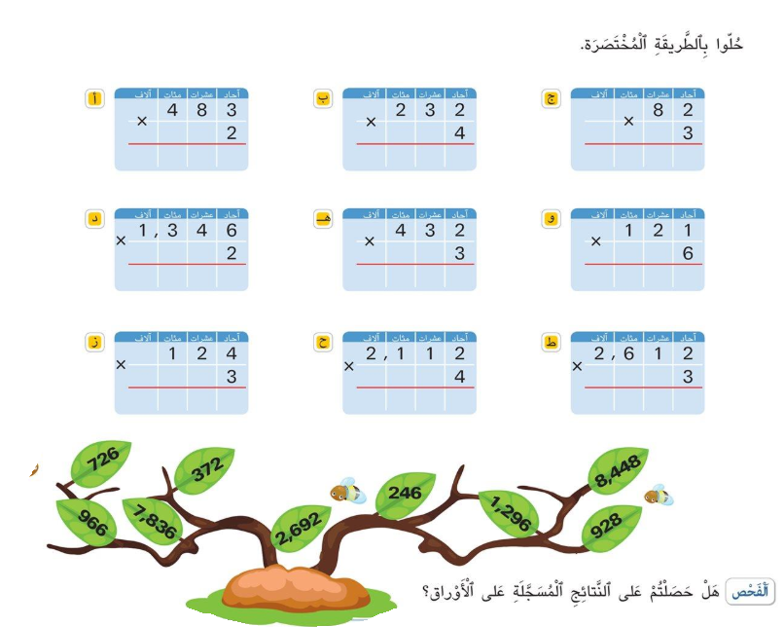
تدرب

